Slide 1
Pühade ja tähtpäevade seadus. Tööst vaba päeva mõju hindamine (arutelu)
8 aprill, 2025
Põhiseaduskomisjon
Toivo Mängel - ÕAO

Slide 2
Millest juttu tuleb
Eesti ja teised EL riigid - hõive ja üldised suunad - töövabade päevade arv ja jaotus
Tööst vaba päeva majanduslik hindamine –
plussid ja miinused
3. Seni esile kerkinud probleemid ja küsimused
4. Kokkuvõtteks

Slide 3
Laiem pilt – Euroopa vs USA
Väide: Ameeriklased teevad nädalas keskmiselt 25,1 töötundi, sakslased aga 18,6 tundi ((72 %). Keskmine ameeriklane töötab 46,2 nädalat aastas, prantslane aga keskmiselt 40 nädalat aastas (87%).
Põhjused ja asjaolud, mis seda erisust tingivad:
Kõrgemad maksumäärad (sotsiaalkulud, tervis ja avalik teenus vs sõjakulutused), väike mõju
Euroopa pikaajaline "töökultuur", kuid - eurooplased töötasid rohkem kui ameeriklased veel 1960. aastatel – väike mõju
Euroopa tööturu regulatsioonid (koos AÜ mõjuga) – oluline mõju
Allikas: Work and Leisure in the U.S. and Europe: Why So Different? | NBER

Slide 4
Töötundide arv nädalas väheneb Euroopas pidevalt (2005-2020)

Slide 5
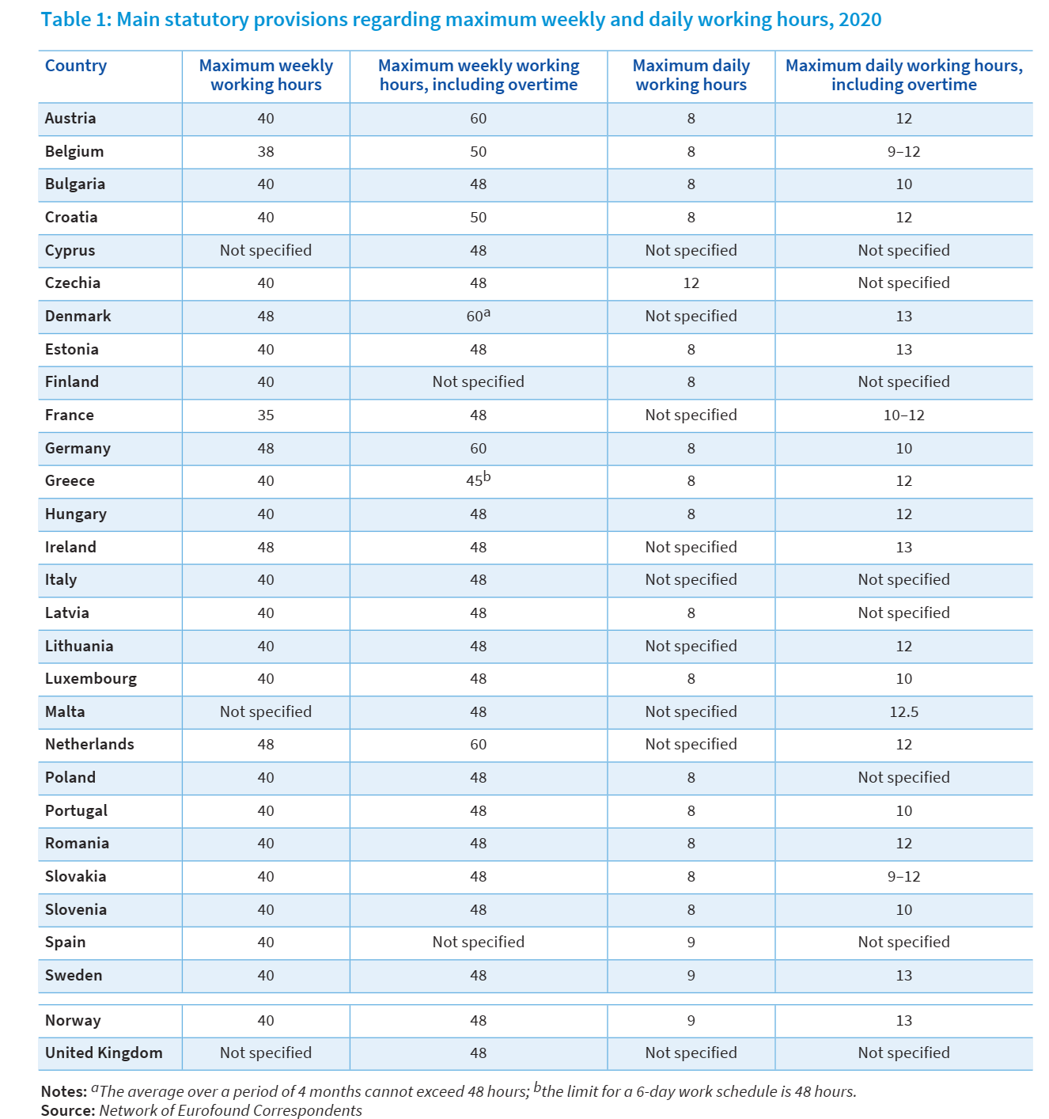
Eesti Euroopa Liidus - reguleeritud tööajapõhine vaade, tubli keskmik

Slide 6
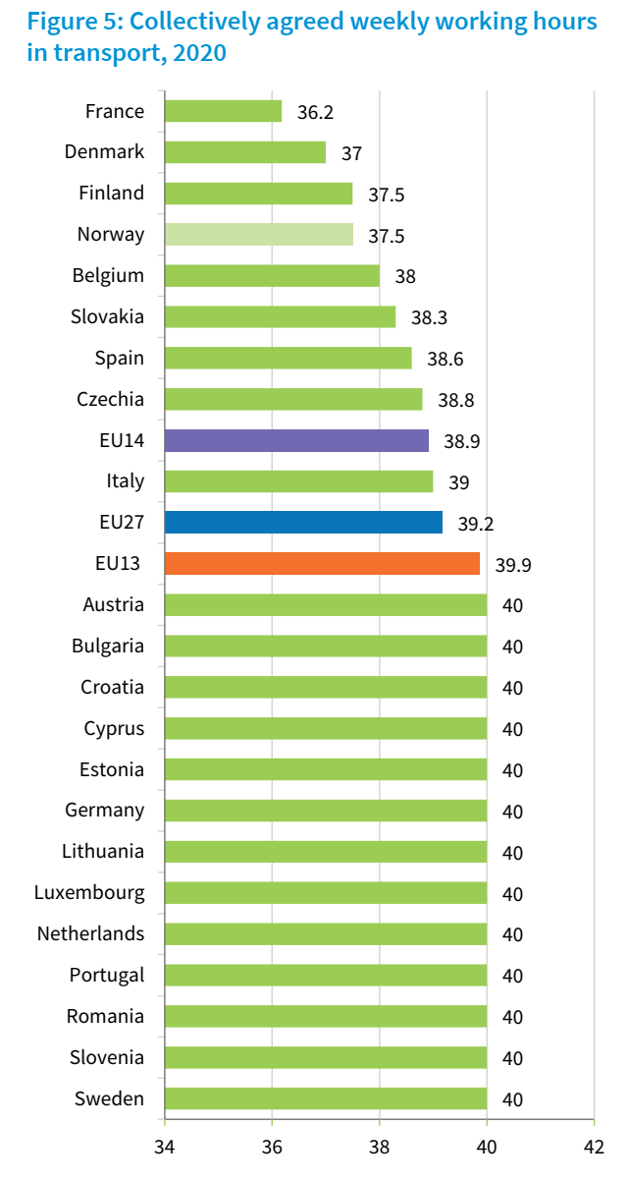
Transpordi sektori tööaeg Eestis ja Euroopas, maksimaalse lähedane

Slide 7
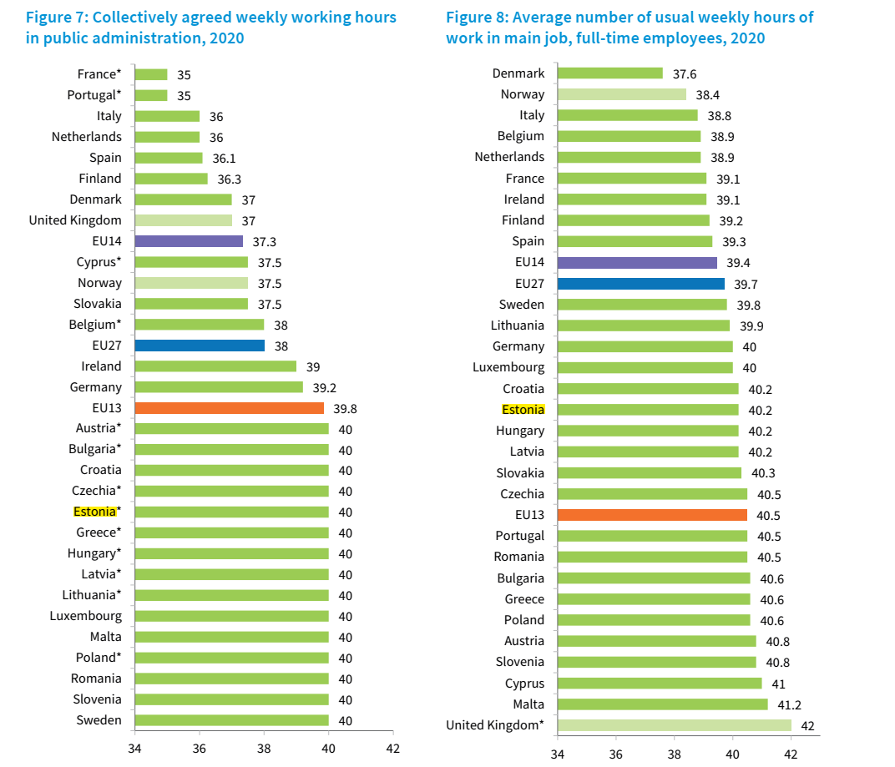
Täistööaeg Euroopas ja Eestis, 2019-2020

Slide 8
Riigipühad Eestis ja Euroopas
Võrdlus teiste EL riikidega
Saksamaal on 9 riigipüha(liidumaades werinevalt), Prantsusmaal 11 ja Itaalias 11 riigipüha.
Küprosel ja Rootsis on kuni 18 riigipüha aastas.
Bulgaarias, Poolas, Portugalis, Soomes, Taanis ja Tšehhis on keskmiselt 13 riigipüha.
Eesti 12 riigipüha jaotus
Eesti riigipühad on aasta jooksul ebatasaselt jaotunud, kus mõnevõrra suurem osa pühadest langeb I poolaastasse (2/3). See on erinev Euroopa Liidu keskmisest, kus riigipühad on ühtlasemalt jaotunud aasta jooksul (keskmiselt 60% II poolaastal ja 40% II poolaastal)
Teine võimalik variant - vana aasta päev, 31. detsember, mis annaks tööl käijatele võimaluse võtta uus aasta rahulikult vastu. Aasta viimane päev on praegu riigipüha Austrias, Lätis ja Rootsis. Nendest riikidest võiks võtta eeskuju.
Allikas: Riigipühad Eesti ja Euroopas

Slide 9
Kalendriefektide mõju majandusele (Saksa uuring)
Kuidas kalendri muutujad, nagu tööpäevade arv, pühad ja eripäevad (nt 29. veebruar), mõjutavad tootmist, tarbimist ja majandusstatistikat (peamiselt statistiline analüüs).
Kalendri efektid võivad oluliselt mõjutada majandusnäitajaid. Näiteks võib reaalse SKP kvartaalne kasvutempo varieeruda kuni 1 protsendipunkti võrra kalendri mõjude tõttu.
Tööstussektori igakuine tootmismaht võib muutuda rohkem kui 5 protsendipunkti ulatuses sõltuvalt tööpäevade arvust
Mõju sektorites
Tööstuses toob üks lisatööpäev - keskmiselt 3,4% suurema tootmismahu. Detsembris mõju väiksem (2,6%), kuna jõulude ajal tootmine väheneb.
Ehituses on tööpäevade mõju tugevam soojematel kuudel (aprill-oktoober), mil üks lisatööpäev suurendab tootmist keskmiselt 4,5%. Külmematel kuudel (november-märts) on mõju väiksem (3,2%) ilmastikutingimuste tõttu.
Kaubanduses – mõju väiksem
Allikas: https://www.bundesbank.de/resource/blob/707332/37db302ea1ea94fa8fd6b71916c17991/mL/2012-12-calendar-data.pdf)

Slide 10
Seni (17/03/25) esile kerkinud küsimused ja võimalikud lisanduva tööst vaba ja lipupäevaga seotud majanduslikud probleemid (hinnanguliselt)
Täiendava [kohustusliku?] lipupäevaga seotud kulusid
Eestis töötas haldus ja tugiteenuste valdkonnas (kojameeste või sarnaste ametikohustustega kirjeldataval tegevusalal) 8-10 tuhat inimest keskmise brutopalgaga ca 1300 EUR kuus (50 EUR/päevas, bruto)
Lipu heiskamiseks võiks kojamees või temaga sarnasel tegevusalal hõivatud töötaja nõuda 0,25-0,5 päeva tasu, ehk 15-20 EUR lisatasu ühe päeva eest. Summaarne palgakulu ca 0,2-0,3 milj eur/aastas.
Oletatav võimalik nö. alternatiivkulu ühe täiendava kohustusliku lipupäeva kohta aastas, kui näiteks arvestada ka majaomanikke, siis lisandub ca 200 000 individuaalelamut (+ ca 0,3 milj EUR aastas).
Arvandmete allikas: Stat.ee

Slide 11
17 märtsil 2025 esile kerkinud küsimused ja võimalikud lisanduva puhke- ja lipupäevaga seotud majanduslikud probleemid (hinnanguliselt)
Lisanduva töövaba päeva väärtus leibkondadele ja peredele.
Täiendav tarbimine:
Kulutused: inimesed kulutavad täiendava puhkepäeva jooksul. Hõlmab ostlemist, meelelahutust, reisimist ja toitlustust.
Tarbimismustrid: Analüüsi, kuidas täiendav puhkepäev mõjutab tarbimismustreid. Näiteks kas inimesed kulutavad rohkem kohalikus majanduses või välismaal.
Emotsionaalne kapital:
Töörahulolu: Mõjutab töötajate töörahulolu ja motivatsiooni, - töötajad võivad olla produktiivsemad ja lojaalsemad.
Stressi vähendamine. täiendav puhkepäev aitab vähendada stressi ja parandada vaimset tervist, mis omakorda võib vähendada töölt puudumisi ja tervishoiukulusid.
Rekreatsioon:
Vaba aja tegevused: - täiendav rekreatiivne tegevus, nagu sport, kultuuriüritused ja looduses viibimine.
Majanduslik mõju: Majanduslik mõju leibkondadele ja peredele:
Sissetulekute muutus - täiendav puhkepäev mõjutab leibkondade sissetulekuid, arvestades võimalikke lisakulusid ja täiendavat tarbimist.
Elukvaliteet - täiendav puhkepäev mõjutab perede elukvaliteeti ja üldist rahulolu eluga.

Slide 12
Töövaba päeva väärtus (tarbimine)
Eesti sisekaubanduse käive keskmiselt kvartalis (2024) oli ca 2,5–3 miljardit eurot, kuid see võib aasta jooksul varieeruda sõltuvalt tarbimisharjumustest ja majandusoludest. II ja IV kvartal – 10-15 % kõrgemad näitajad
Päevakäive - 30-50 milj EUR, (lisandub ühiskondlik toitlustus ja siseturism). Mõju leibkonnale – mõlemas (+/-) suunas.
Täiendavalt (+): emotsionaalne kapital (rahaliselt mõõdetav pigem vaid subjektiivse hinnanguna)

Slide 13
Kokkuvõtteks
Töötundide arv nädalas on vähenenud ajas üldiste trendide mõjul, mitte niivõrd sõltuvalt aastas riiklikult seadustatud puhkepäevade arvust (näit. erasektori iseregulatsioon, kaugtöö levik, osaline hõive, puhkused jne)
Eesti hõive tase - pigem kõrge (eriti vanemaealiste osas)
Töövaba päeva (riigipüha) kulupool võib olla mõttelises tasakaalus emotsionaalse kapitali või tuluga, sõltuvalt nn. pehmete väärtuste hindamisest (kasutatav metoodika, eksperthinnangud jne)
Lipupäevade puhul - nn. majanduslik mõju suhteliselt väike (0,1% võrreldes SKP või riigieelarve suurusjärguga, kuni 1 % võrreldes riigipühaga). Olulised faktorid on inimeste võimalik täiendav kohustus või selle ära hoidmine, väärtuse devalveerumine, laialdase ühiskondliku tähelepanu olemasolu või selle saavutamine jne.

Slide 14
Tänan kannatlikkuse eest!

